Slide 1
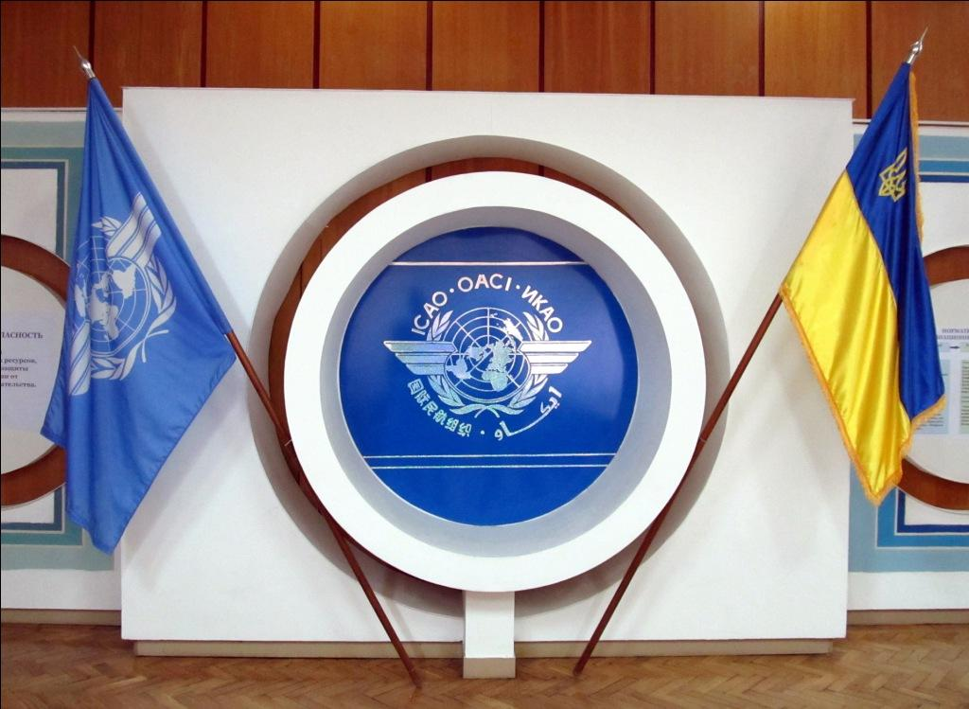
Інститут ІКАО (НАУ) (Київ, Україна)

Slide 2
Інститут ІКАО (НАУ)
Назва інституту пов’язана з Міжнародною організацією цивільної авіації (ІКАО), яка була створена в 1944р. з метою забезпечення ефективного розвитку світової авіатранспортної системи, а також для розробки основ регулювання безпеки авіації.

Slide 3
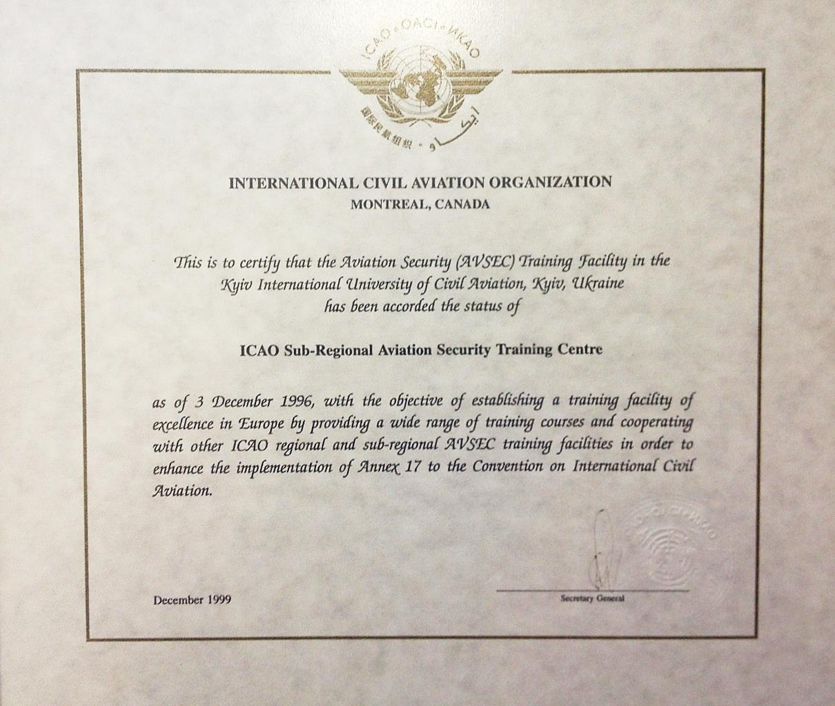
Регіональні центри
Враховуючи високий міжнародний авторитет Національного авіаційного університету, в 1996 році при університеті був відкритий Європейський регіональний навчальний центр ІКАО з авіаційної безпеки.
У 2002 році при Національному авіаційному університеті було відкрито Європейський регіональний навчальний центр ІКАО з підготовки державних інспекторів з безпеки польотів та льотної придатності повітряних суден.
Сертифікат ІКАО, виданий Європейському регіональному навчальному центру ІКАО з авіаційної безпеки

Slide 4
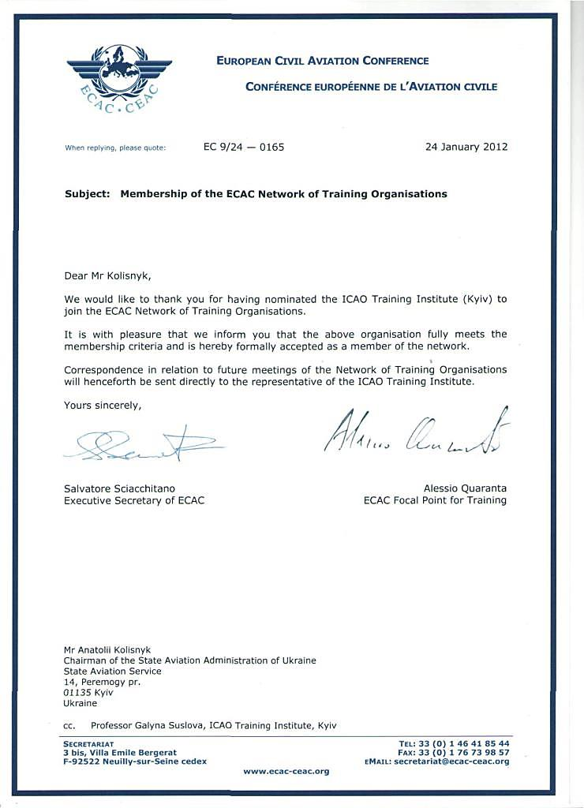
З метою забезпечення координації підготовки фахівців з безпеки авіації в 2003 році в Національному авіаційному університеті створено Інститут ІКАО.
Інститут ІКАО є сертифікованим членом мережі навчальних закладів Європейської конференції цивільної авіації (ЄКЦА)

Slide 5
Інститут ІКАО
Європейський регіональний навчальний центр ІКАО з авіаційної безпеки
Європейський регіональний навчальний центр ІКАО з підготовки державних інспекторів з безпеки польотів та льотної придатності повітряних суден
Національні навчальні центри
Навчально-методичний центр з підготовки (перепідготовки) авіаційних фахівців в області
“Aviation English”
Центр підготовки з безпеки авіації

Slide 6
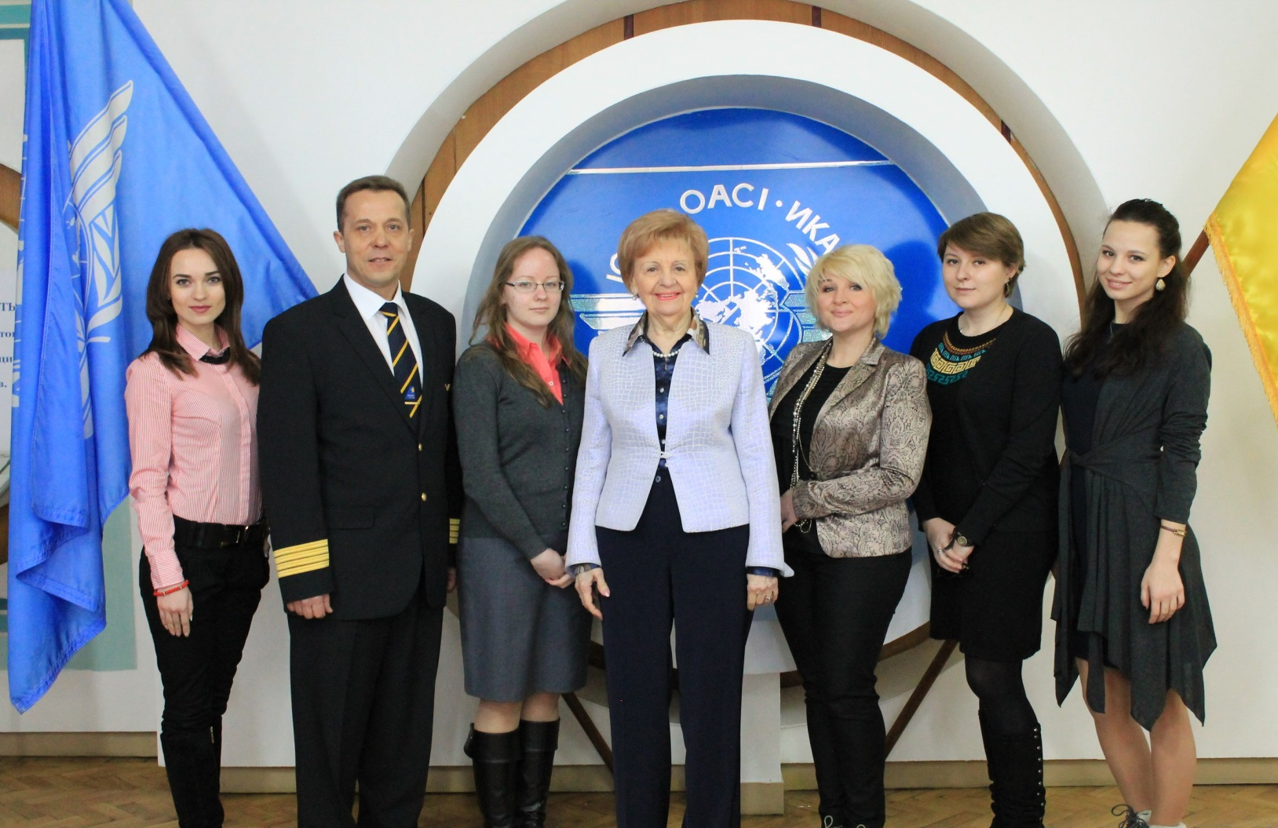
Активна робота проводиться з перекладу офіційних курсів ІКАО, документів Європейського агентства безпеки авіації, Європейської конференції цивільної авіації.

Slide 7
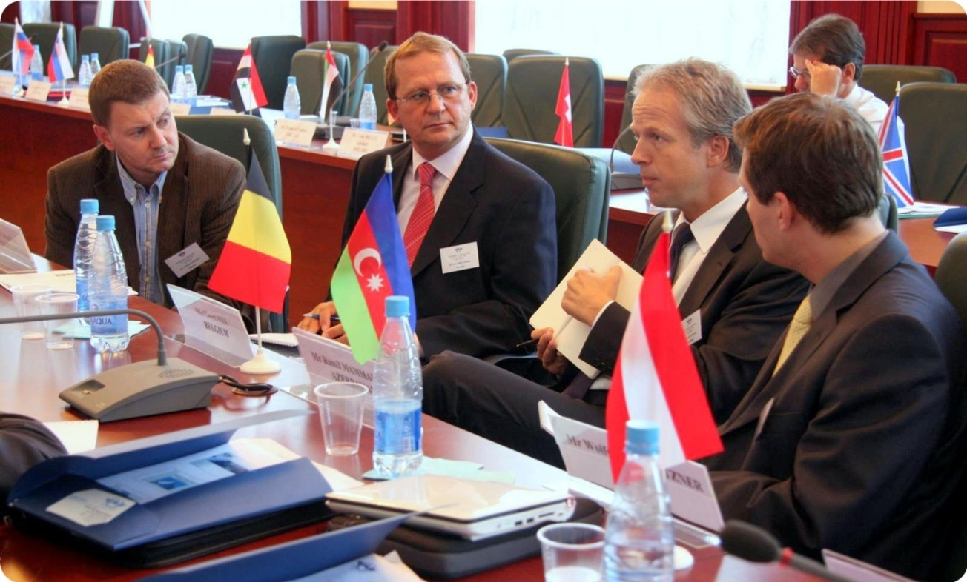
Співпраця з авіаційними адміністраціями
Інститут ІКАО працює в тісному контакті з авіаційними адміністраціями багатьох країн щодо регіоналізації міжнародних навчальних програм і визнанню національних програм підготовки авіаційних фахівців на базі впровадження передового досвіду.

Slide 8
Підготовка фахівців
Кількість слухачів
Роки
З 2003 року близько 10 тисяч працівників авіаційних адміністрацій, авіаційних підприємств, аероклубів і авіаційних навчальних закладів України та 77 країн світу пройшли підготовку та перепідготовку в навчальних центрах Інституту ІКАО.

Slide 9
Підготовка фахівців
В 2014 році сертифікат міжнародного зразка отримали понад 1500 авіаційних фахівців з 34 країн світу.

Slide 10
Підготовка фахівців
У 2014 р. курси пройшли слухачі з:
- Азербайджан
- Грузія
- Киргизстан
- Чорногорія
- Казахстан
- Туреччина
- Білорусія
- Росія
- Молдова
- Інші*
* Вірменія, Болгарія, Китай, Хорватія, Естонія, Йорданія, Латвія, Литва, Нідерланди, Туреччина, Узбекистан

Slide 11
Технічне забезпечення
В інституті ІКАО є необхідні аудиторії та технічне забезпечення в повній відповідності з методологією ІКАО:
Мультимедійна аудиторія
Навчальний ангар для моделювання дій персоналу щодо забезпечення безпеки в контрольованих зонах аеропорту
Спеціалізована лабораторія аналізу актів незаконного втручання.

Slide 12
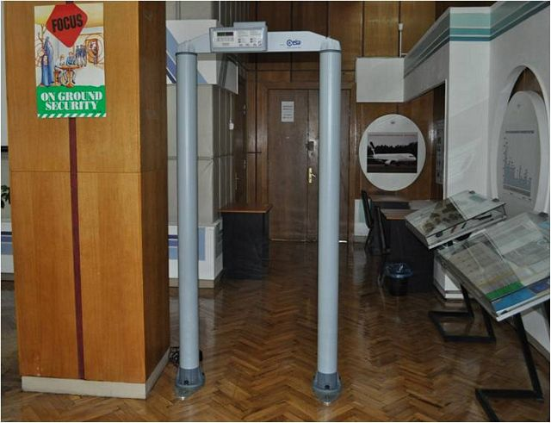
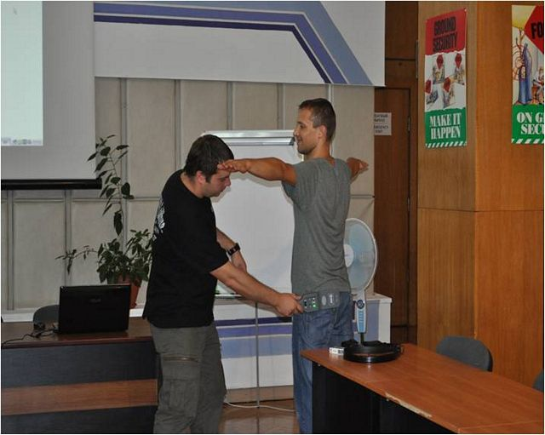
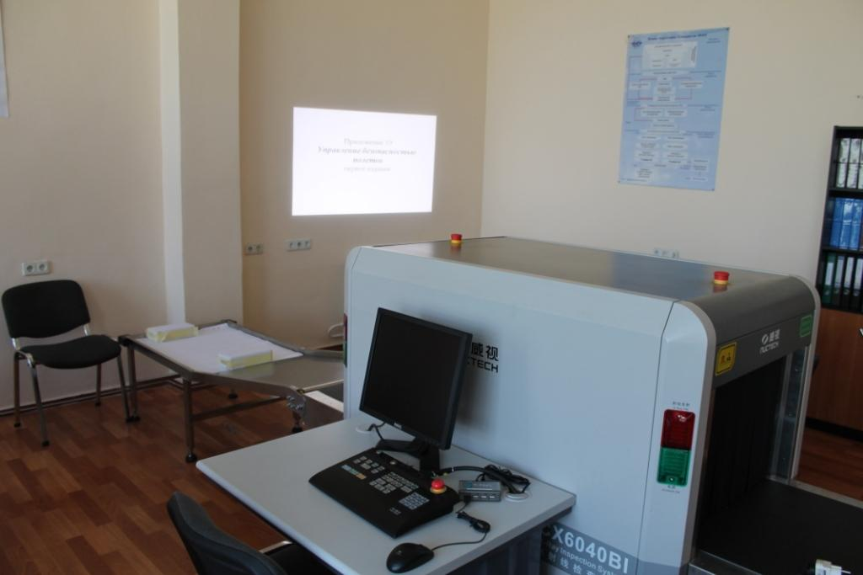
Технічне забезпечення
Стаціонарний металодетектор
Ручний металодетектор
Рентгенівська установка

Slide 13
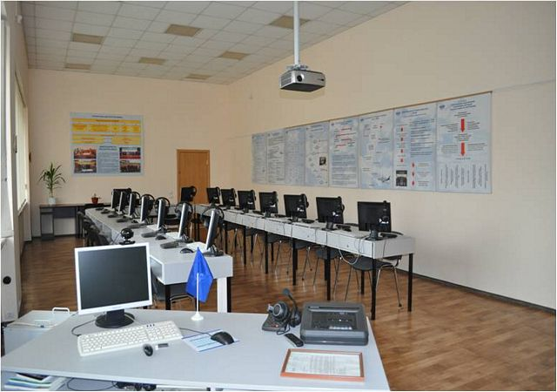
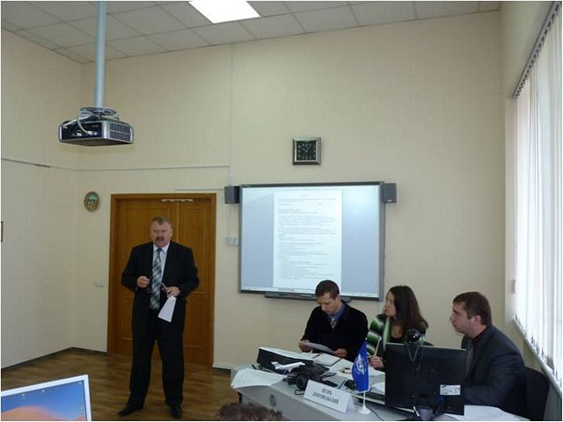
Заняття в мультимедійній аудиторії
Мультимедійна аудиторія обладнана ліцензованим програмним забезпеченням, яке використовується для занять і вправ у групах.

Slide 14
Заняття в ангарі
Навчальний ангар використовується для практичних вправ таких, як:
Патрулювання та охорона літаків на стоянці;
Безпека літака на стоянці;
Контроль на безпеку: зовнішня і внутрішня перевірка повітряного судна;
Дії у відповідь при виникненні надзвичайних ситуацій.

Slide 15
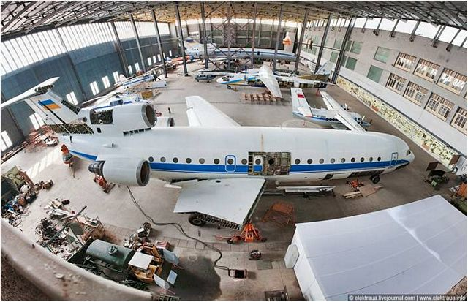
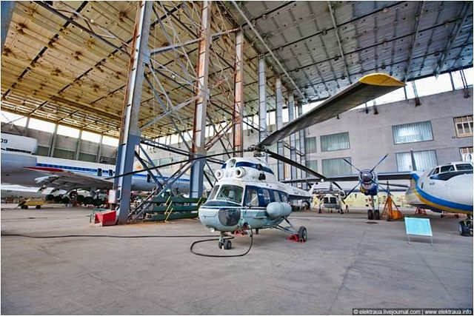
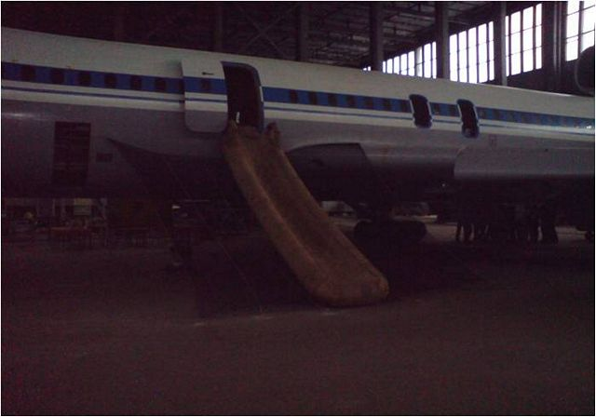
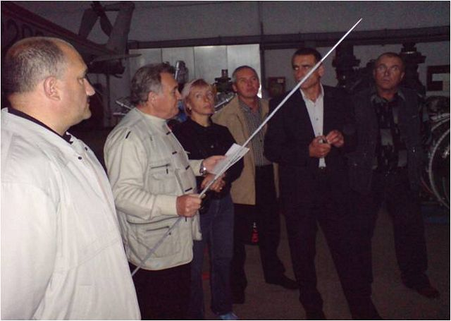
Заняття в ангарі

Slide 16
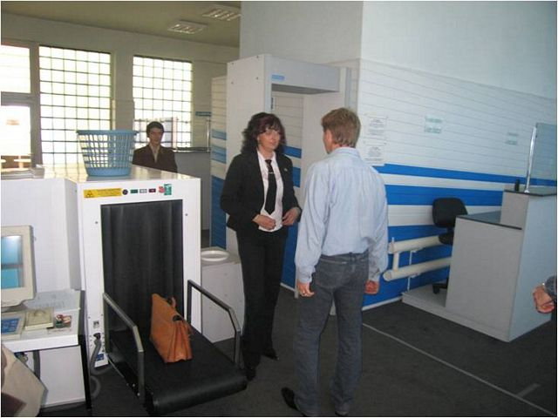
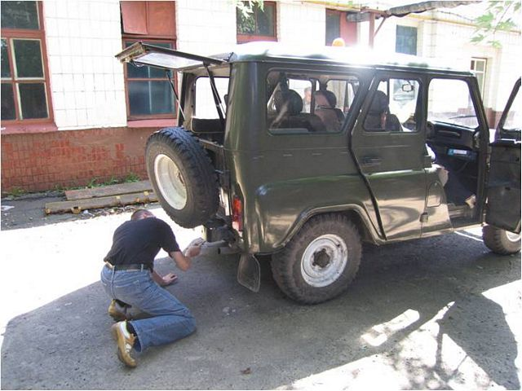
Співпраця з міжнародним аеропортом «Київ»
З аеропортом «Київ» підписано договір про використання обладнання аеропорту з АБ в процесі практичного навчання.

Slide 17
Система управління якістю
В Інституті ІКАО створена, розроблена і впроваджена система управління якістю з метою безперервного підвищення ефективності його діяльності відповідно до нормативно-правових актів, міжнародних стандартів та найкращої виробничої практики.

Slide 18
Система забезпечення якості навчання
Ця система призначена для підтримки рівня та якості навчання. Вона включає:
стратегію навчання
розробку курсу
планування і оцінку роботи інструктора
навчальні посібники
технічне забезпечення
управління фінансовою діяльністю
Зміни вносяться на регулярній основі для забезпечення нових версій навчальних курсів та діючих стандартів ІКАО.

Slide 19
Офіційна система оцінювання інструкторів – вимога ІКАО
Кількість проведених занять
Аналіз опитування думок про курс
Відкрите заняття з подальшим аналізом
Навчання за місцем роботи (інструктори проводять, як мінімум, два цикли навчання на робочому місці)
Участь у міжнародних конференціях, семінарах
Участь в обговоренні результатів навчання з представниками авіаційної влади та підприємств
Аналіз відповідності з системою регулювання
Обізнаність у питаннях технічного прогресу.

Slide 20
Комплекс “IntroLight”
Фахівці Інституту ІКАО розробили програмний комплекс “IntroLight”, який був проаналізований, перевірений, сертифікований групою європейських аудиторів і затверджений Державіаслужбою України.

Slide 21
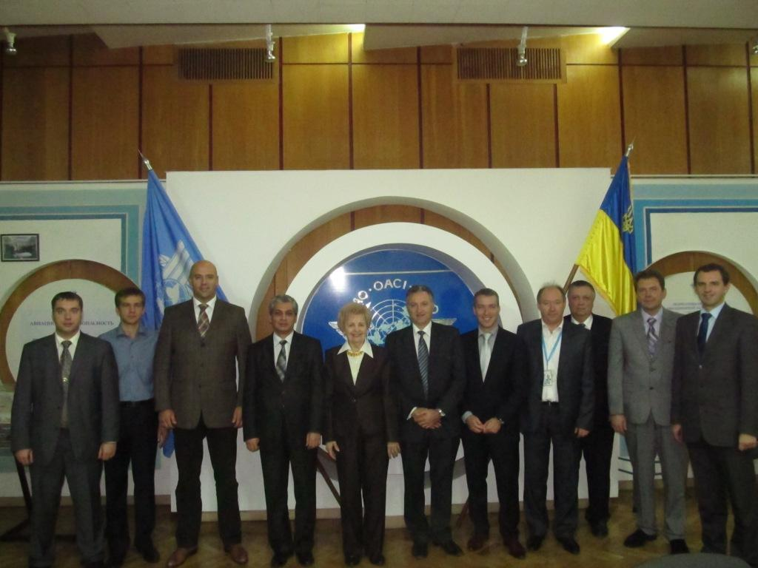
Аудит ІКАО
В 2012 році Європейським Регіональним Бюро ІКАО був проведений аудит Центру з авіаційної безпеки в рамках Універсальної програми перевірок в області АБ. Метою була перевірка нової навчальної програми для підготовки операторів спеціальних технічних засобів контролю на АБ на базі комп’ютерної програми «INTROLIGHT»
21

Slide 22
Міжнародна діяльність
Багатогранні робочі зв’язки з ІКАО ознаменувалися успіхами в проведенні спільних заходів на міжнародному рівні з проблем безпеки авіації. Серед таких заходів були: Всесвітній конгрес «Авіація ХХI століття», міжнародні та європейські регіональні семінари за новим форматом флайт-плану (FPL), з впровадження механізму безперервного моніторингу безпеки авіації, щодо забезпечення безпеки перевезення авіаційних вантажів.

Slide 23
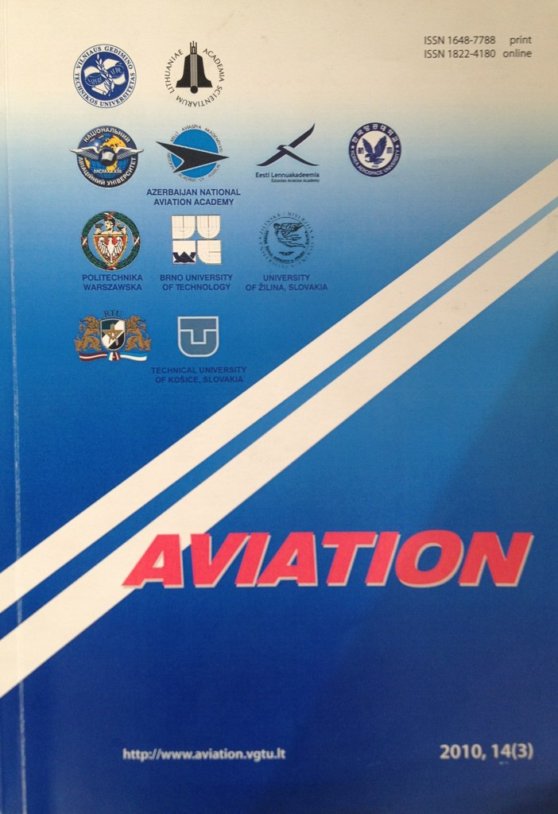
Міжнародна діяльність
Встановлена постійна співпраця з міжнародним журналом «Aviation», що видається в Лондоні. У кожному номері щоквартального науково-технічного журналу публікуються статті авторів з НАУ.

Slide 24
Співпраця з ученими НАУ
Успіхи Інституту ІКАО були б неможливі без тісної творчої постійної співпраці з ученими Національного авіаційного університету, які беруть активну участь у розробці та проведенні курсів.

Slide 25
Контакти
Інститут ІКАО
Національний авіаційний університет
Проспект Космонавта Комарова,1
Київ 03058
Телефон/факс: +38 044 457 69 12
+38 044 406 72 19
e-mail: eduicao@nau.edu.ua

